Slide 1
科学计算通识实验
冯成亮
charlon_feng@buaa.edu.cn
2021.7.12

Slide 2
第三章 线性方程组-迭代求解法与最小二乘

Slide 3




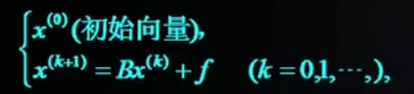
第一节 线性方程组迭代法的基本思想
迭代思路

Slide 4
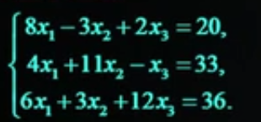
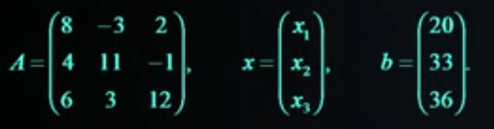

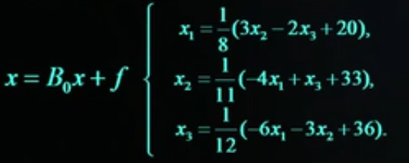
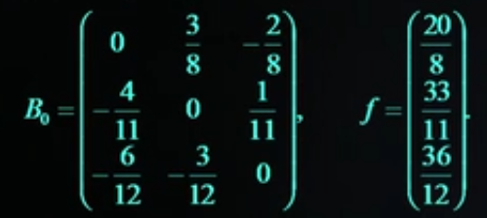



第一节 线性方程组迭代法的基本思想
迭代思路
迭代示例

Slide 5
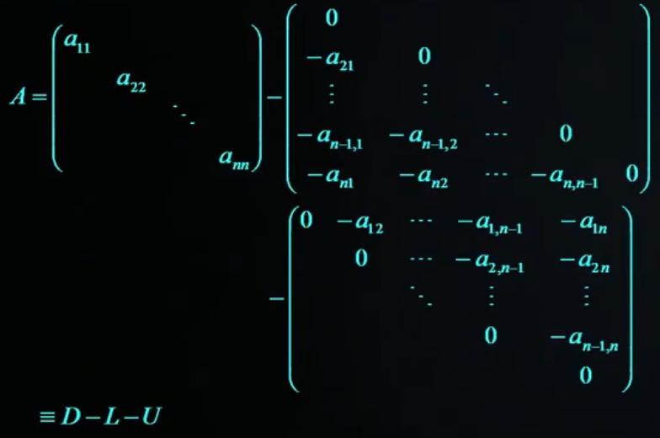

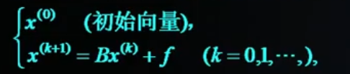


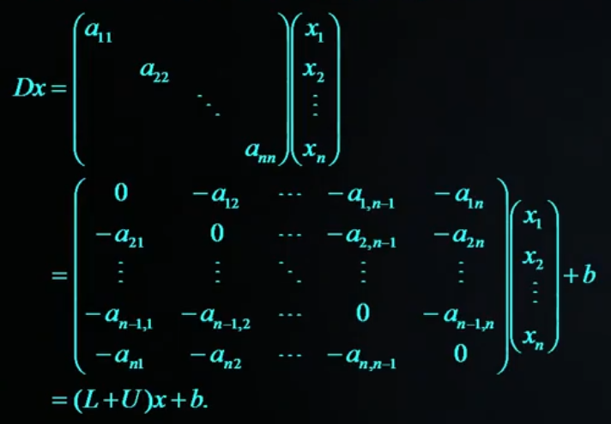
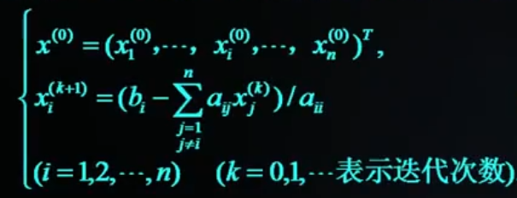
第二节 线性方程组的迭代求解法及其稳定性
Jacobi迭代
Gauss-Seidel迭代
SOR迭代
算法流程

Slide 6
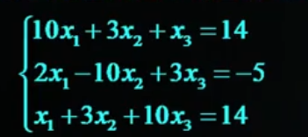
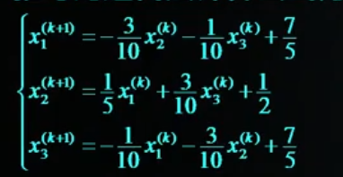


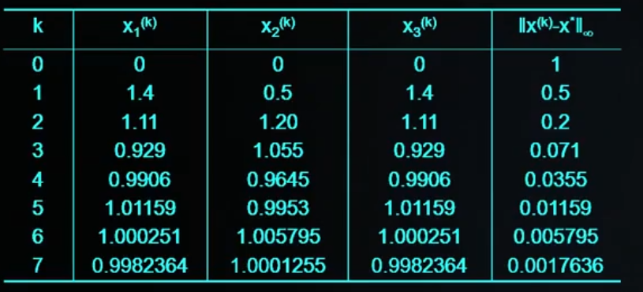
第二节 线性方程组的迭代求解法及其稳定性
Jacobi迭代
Gauss-Seidel迭代
SOR迭代
实验

Slide 7




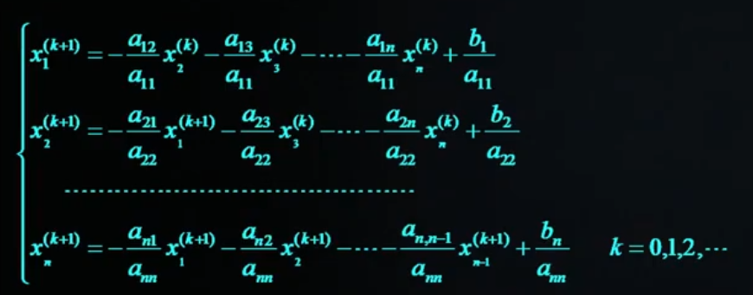
第二节 线性方程组的迭代求解法及其稳定性
Jacobi迭代
Gauss-Seidel迭代
SOR迭代
算法流程

Slide 8
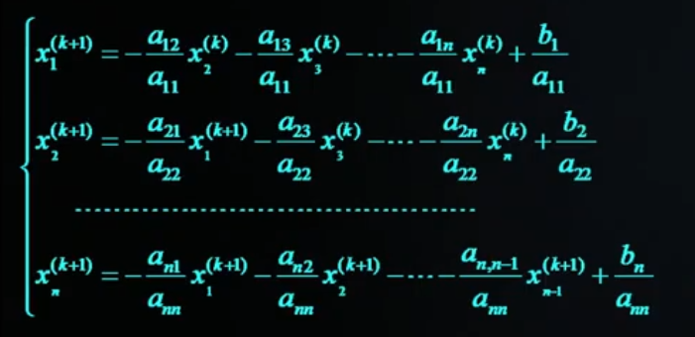
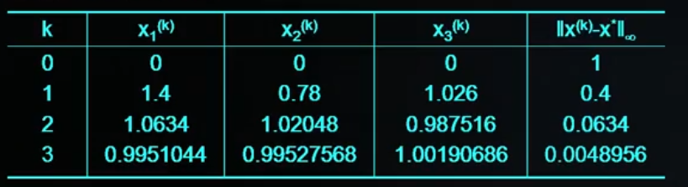
第二节 线性方程组的迭代求解法及其稳定性
Jacobi迭代
Gauss-Seidel迭代
SOR迭代
实验

Slide 9

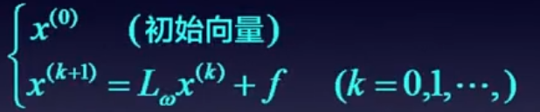

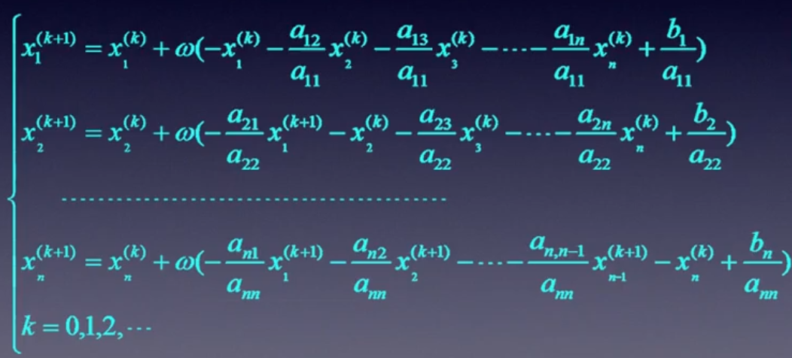


第二节 线性方程组的迭代求解法及其稳定性
Jacobi迭代
Gauss-Seidel迭代
SOR迭代
算法流程

Slide 10
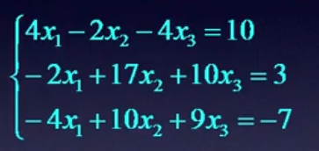
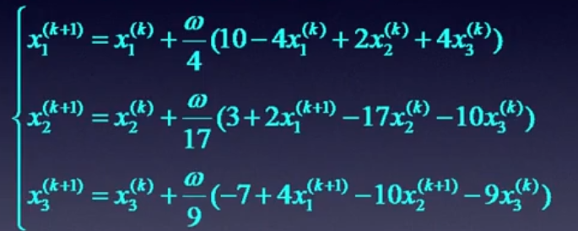


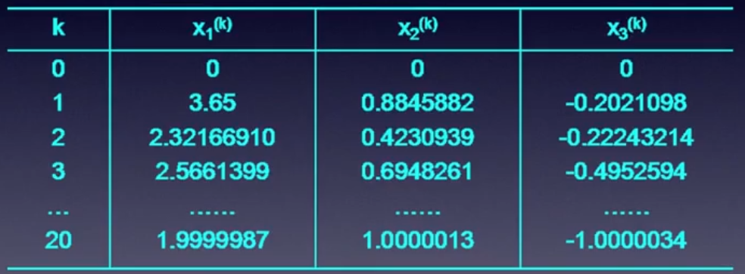
第二节 线性方程组的迭代求解法及其稳定性
Jacobi迭代
Gauss-Seidel迭代
SOR迭代
实验

Slide 11

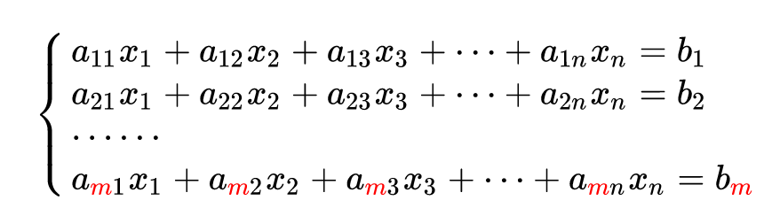

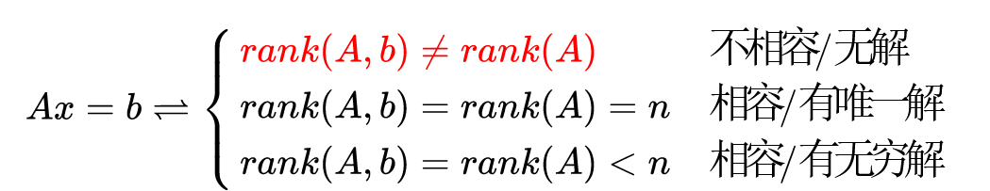


第三节 线性方程组的最小二乘求解
超定线性方程组
不相容问题解的定义
问题形式
预处理

Slide 12
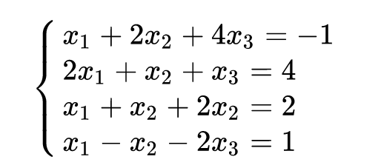
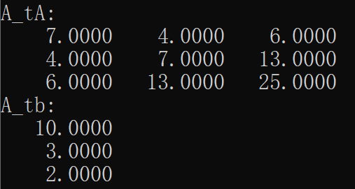
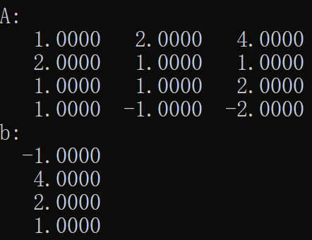
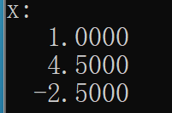
第三节 线性方程组的最小二乘求解
超定线性方程组
不相容问题解的定义
求解方式
Jacobi迭代
G-S迭代

Slide 13
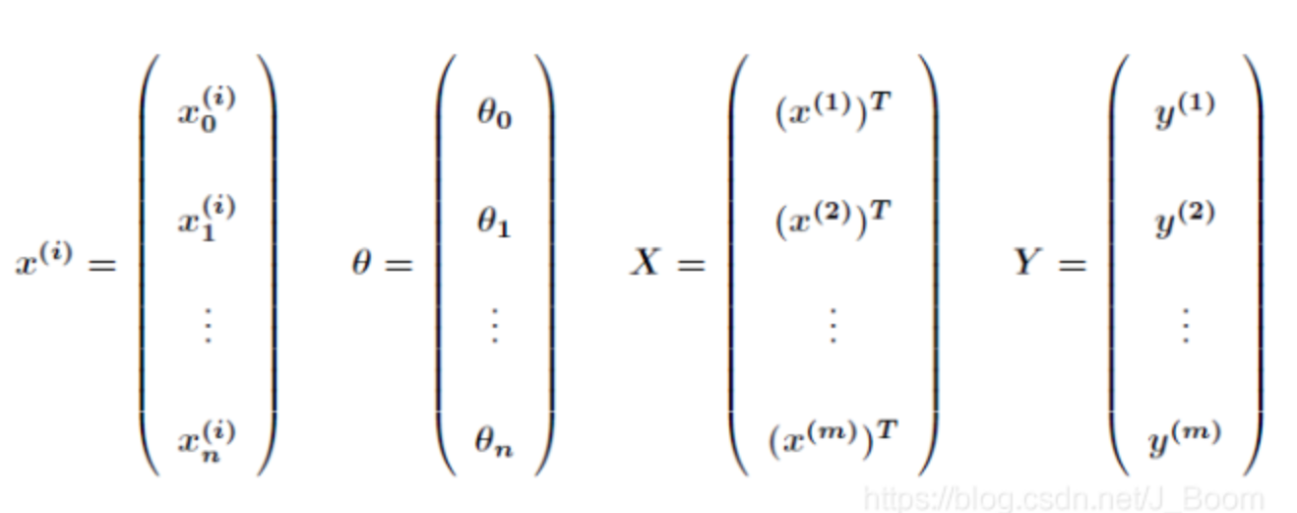
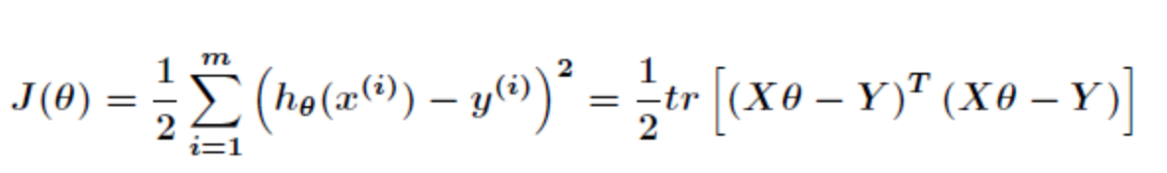
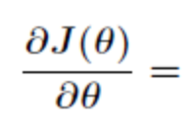
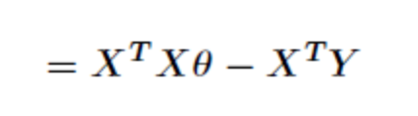
第三节 线性方程组的最小二乘求解
超定线性方程组
不相容问题解的定义
求解方式
Jacobi迭代
G-S迭代
最小二乘问题
问题形式
预处理

Slide 14
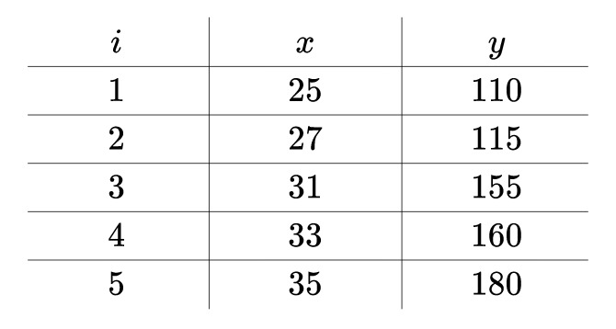
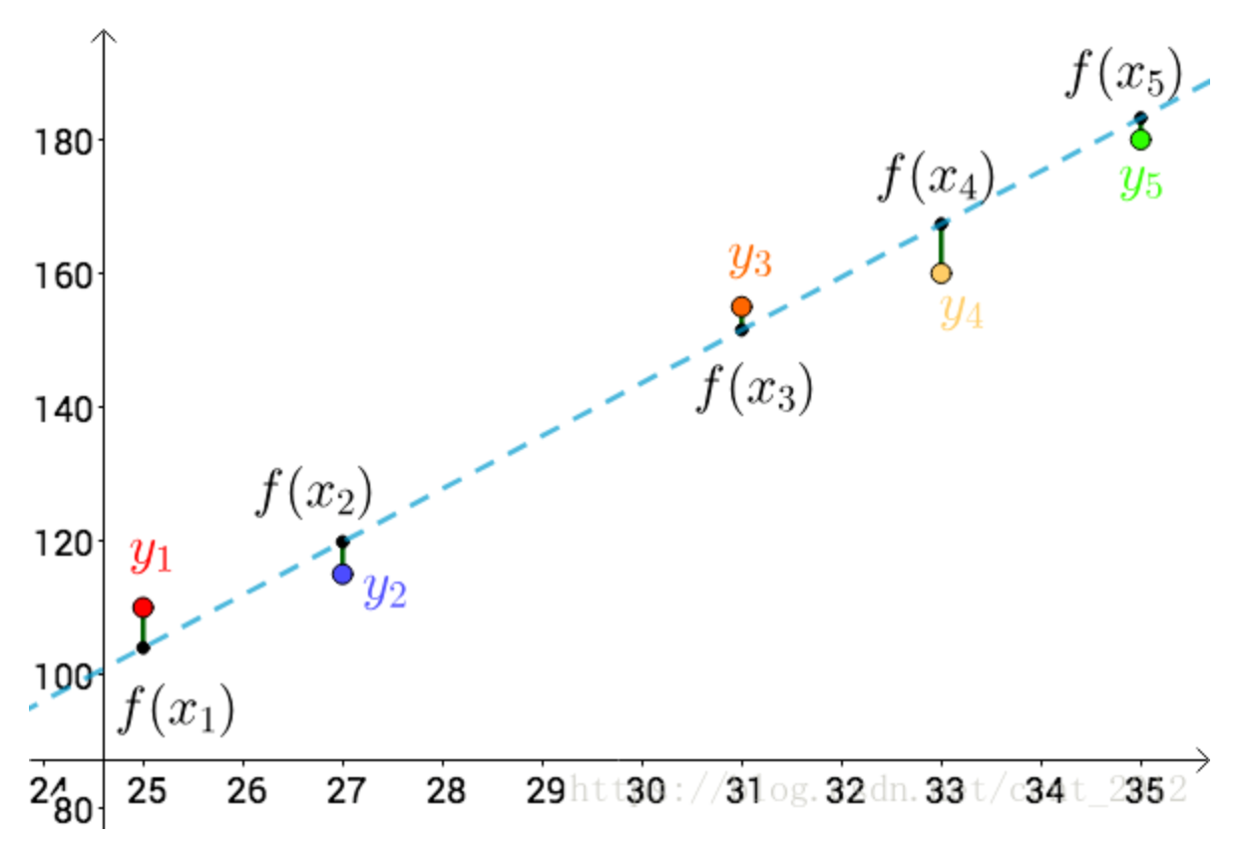

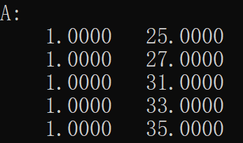
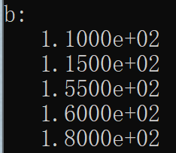
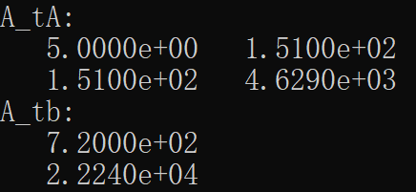

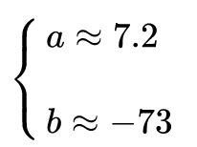
第三节 线性方程组的最小二乘求解
超定线性方程组
不相容问题解的定义
求解方式
Jacobi迭代
G-S迭代
最小二乘问题

